Slide 1

Presentación Avances 2
Jorge Fabián Arestegui Bañales
Kristian Alonso Díaz Rubios
Ricardo Adrián Pérez Ayón
Derek Tasel Huerta

Slide 2
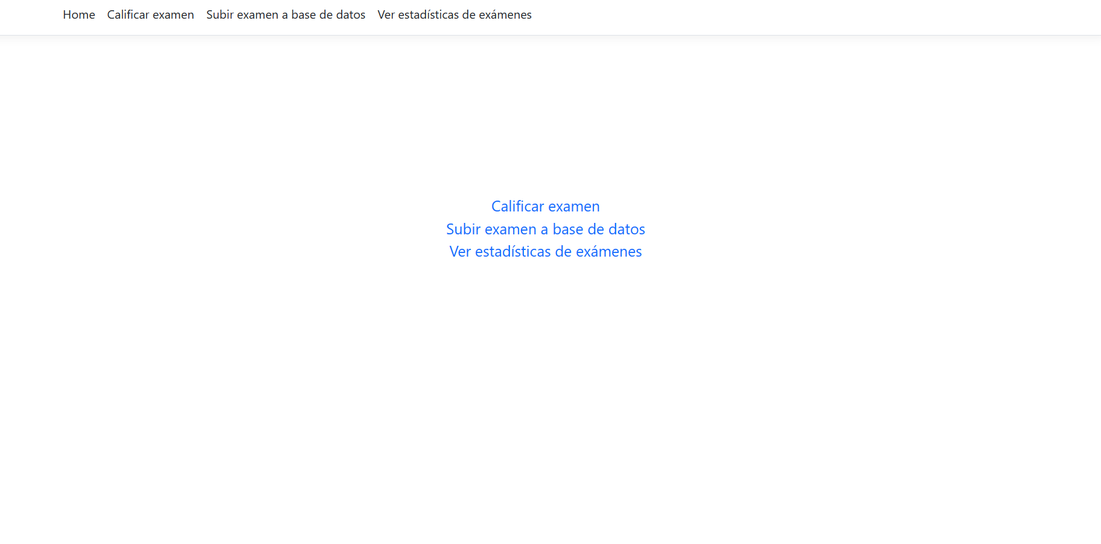
Home

Slide 3
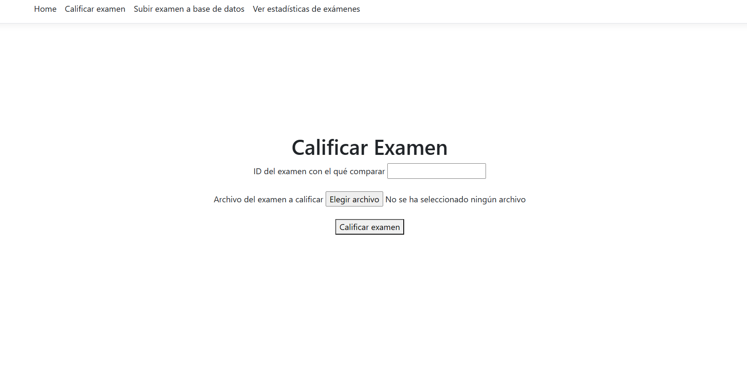
Calificar examen

Slide 4
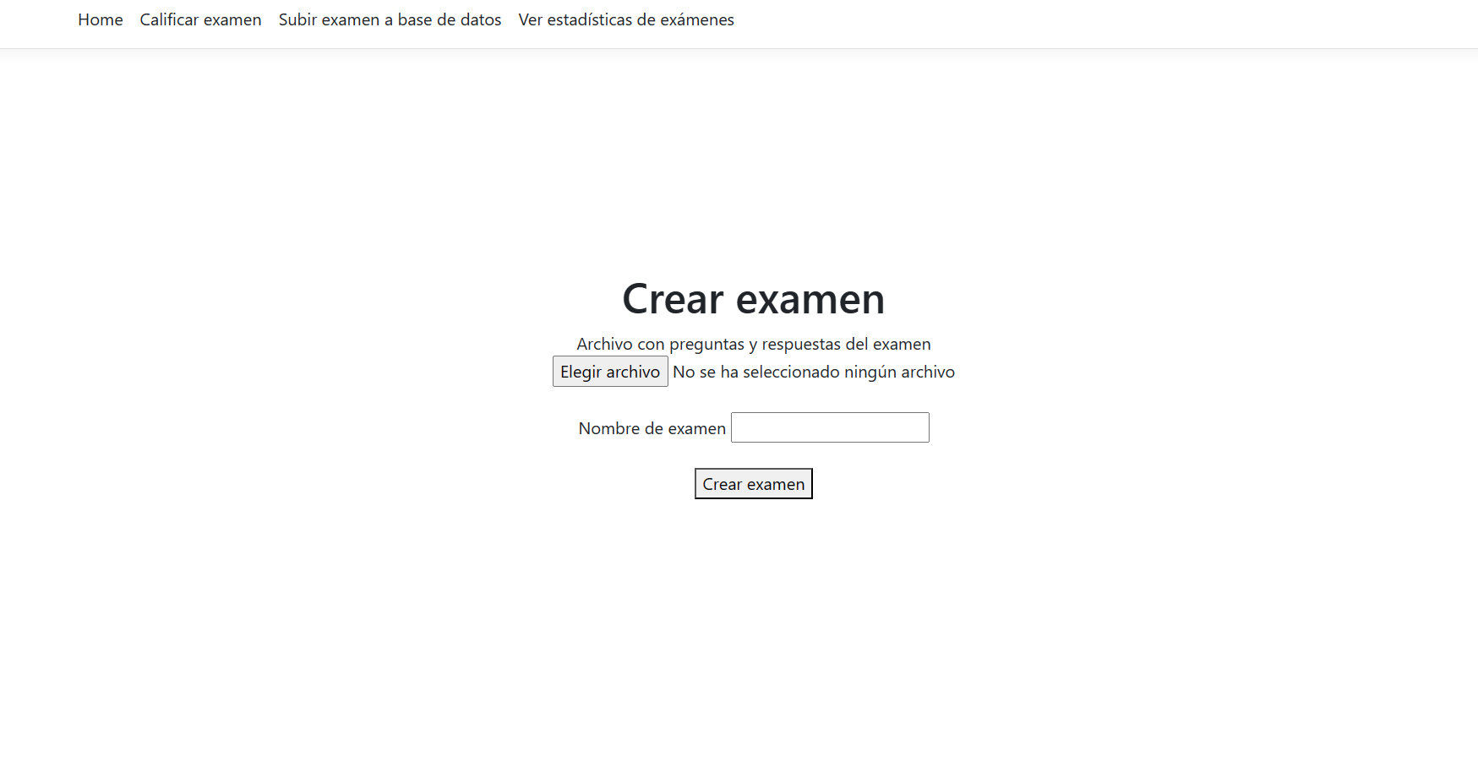
Crear examen

Slide 5
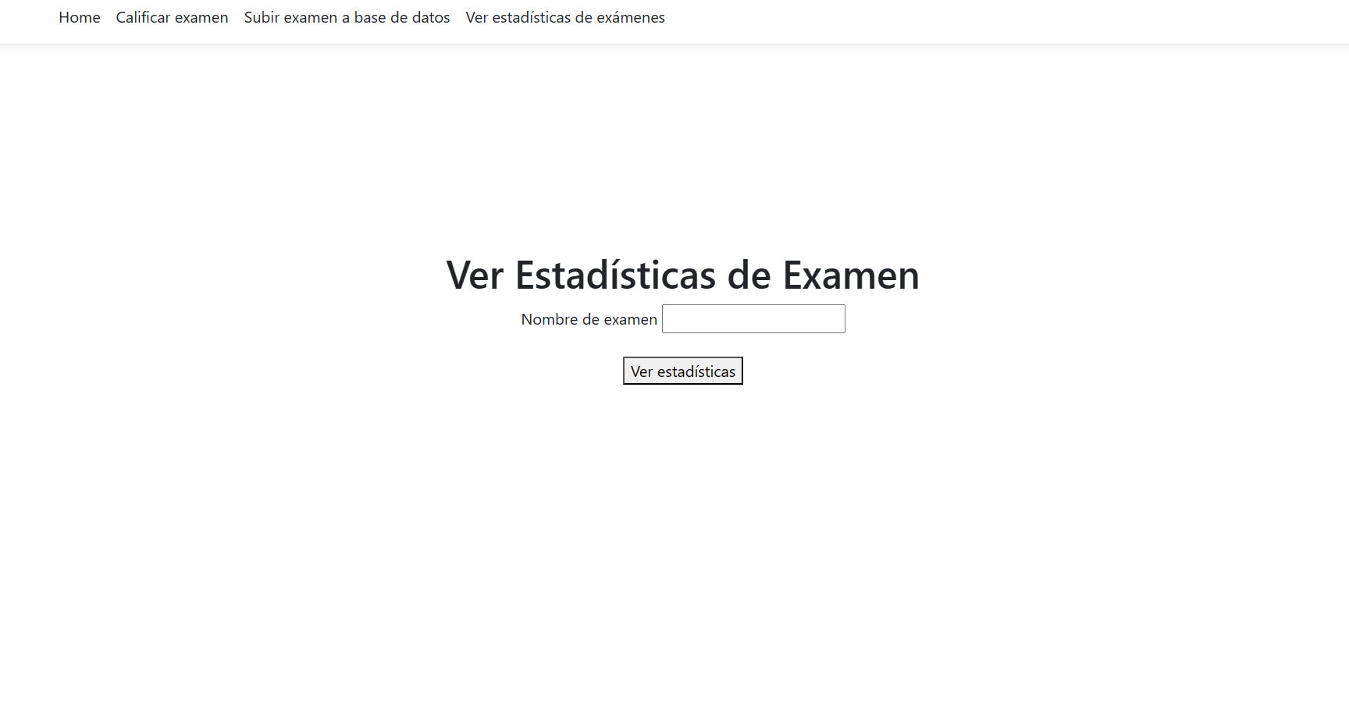
Ver estadísticas de examen

